Slide 1
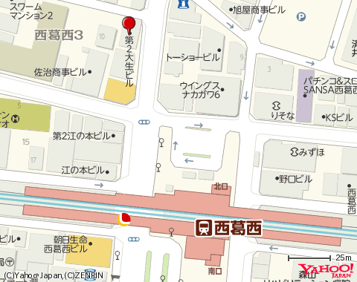
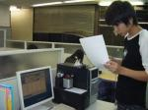
教室見学会!
教室アクセスマップ
※住所：東京都江戸川区西葛西3-16-12
※最寄駅：東西線 西葛西駅 徒歩2分
10月29日 19:00～
※懇親会参加者のみ 会費：各 3000円
■見学塾：エデュカルステーションあっぷ
◇簡易概要：
『吉備を使ったトリプルサポートシステムとは？』
平成10年吉備システム導入以来、大手学習塾を含む100塾を越える多くの塾関係者が教室見学に訪問！見学を通じて吉備活用ノウハウを是非GETしてください！
お問い合わせ： 090-1338-4480（川上真司）
※当日は西葛西駅に集合して教室までご案内致しますので18時50分に改札周辺に集合お願い致します。
※わからないことは担当の川上までお問い合わせください。
当日スケジュール
18:50～ 駅改札 合流
19：00～ 教室見学
20：00～ 懇親会（希望者のみ）
貴塾名
住所
ＴＥＬ：
参加お申込み Fax:086-256-4482(岡山本社）
懇親会参加 （ ○ ・ × ）
※参加される方は上記ご記入の上FAXお願い致します。

